Slide 1
例题选讲
郭留阳
2019.8.19

Slide 2
2016年中国大学生程序设计竞赛（杭州）
题意：给出n个炸弹的坐标和每个炸弹的爆炸半径以及点燃这个炸弹的花费，求如何花费最少引爆所有的炸弹。

Slide 3
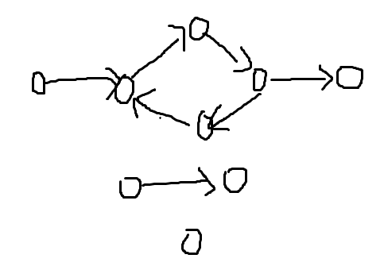
由于在被点燃炸弹的范围内的炸弹也会被引爆，可以想到连有向边。可以发现，如果在同一个强联通分量内的点只要引爆一个就可以了，所以说同一个联通分量内的点我们取它的花费最小的。但是，题目所形成的图中的点可能不在一个联通分量内，也不一定联通，所以我们将原图缩点后是一个有向无环图。然后就发现，所有入度为0的点都是需要被点燃的。

Slide 4
缩点就是把同一个联通分量里的点缩成一个点。
方法：
我们遍历所有的边，判断两个顶点是否在同一个联通分量，如果不在，我们在这两个联通分量之间加一条边即可。
由于本题，我们只需要统计入度为0的联通分量，并没有用到缩点后的图，所以我们只要统计度数就行了。
然后我们依次遍历每个联通分量，如果入度为0，就取里边花费最小的炸弹即可。

Slide 5
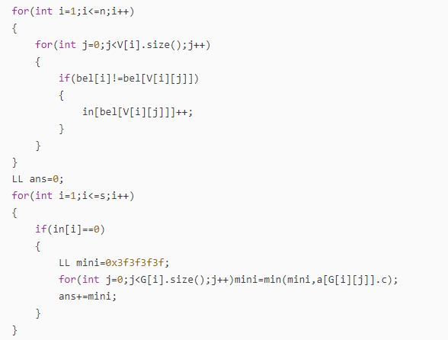

Slide 6
2015 ACM/ICPC Asia Regional Shanghai Online
Puzzled Elena
题意：
题目大意：给出一棵有根树，每个节点有一个值，求节点u与u的子树中有多少个数是互质的。
u属于[1,n] n=1e5 a[i]属于[1,1e5]。

Slide 7
解题思路：该题很好的利用了容斥定理和前缀和的性质。
前置技能：二进制枚举 质因数分解
如果给一个x询问 x和[l，r]里边有多少个数是互质的比较好解决。
我们求x与[l,r]里边有多少个数是不互质的。
1.把x质因数分解才成k个不同的质因子。
2.枚举x的所有因子，看[l,r]里边有多少个数是该因子的倍数，然后容斥一下（奇加偶减）。

Slide 8
因为刚才的区间是连续的，我们用（r/因子）就是1-r里有多少个数是该因子的倍数。
如果不是一个区间，是一个集合怎么解决。
给一个x和一个集合S（可能有重复），问x与集合S里边有多少个数是互质的。
对比刚才的方法，对于每一个查询，我们只需要知道该集合里是某一个因子的倍数的数有多少个。
比如：420=2 2 3 5 7 （2,3,5,7）。
能够产生的因子：2，3,5,7,6,10,17.。。。。
我们只需要知道集合里边是这些因子的倍数的数有多少个，然后容斥一下就能得到答案。
一个简单的方法：

Slide 9
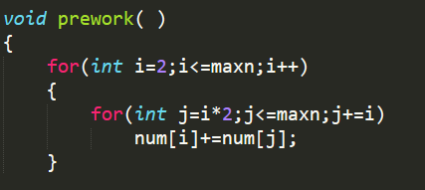
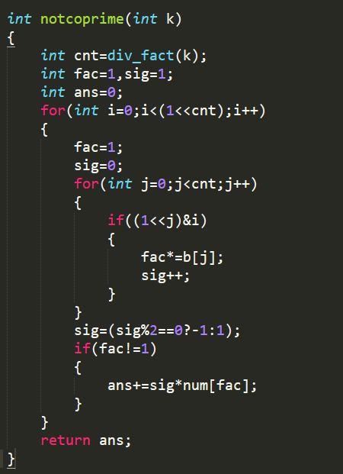
遍历集合S，用num数组纪录集合里边
每个数出现的次数。
然后我们向右边这样做一下和就可以了。
然后我们就能解决x与一个集合里边有
多少个数是互质的了。

Slide 10
但是这个题目是求一个节点与它的子树有多少个数是
互质的我们不能直接把所有的数都先做一个和。这样
子树之间会相互影响。
即集合不是实现确定的，而是一个一个数给出的。
我们可以这样：
对于集合里边每个数k，k只会对k的所有因子有贡献（这里的因子指的是质因子的组合产生的因子。比如8，我们质因子分解后只有一个2，60分解为：2,3,5（2,3,5,6,10,15,30））。
所以我们对所有的k质因数分解后枚举因子查询num中即可。
剩下和和原理一样。

Slide 11
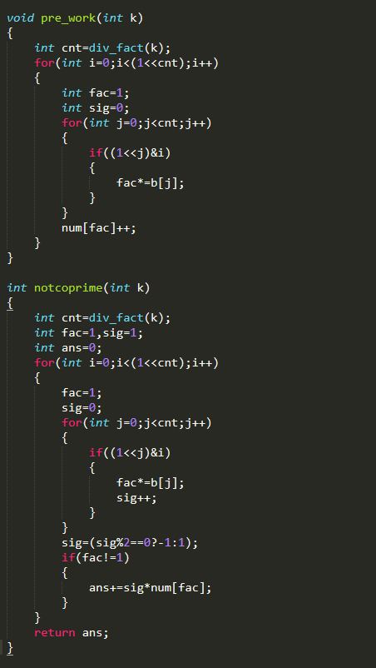
。

Slide 12
回到本题，我们现在就可以在回溯的时候，把
值插入。这个时候该节点的子树中所有的值都
插入到集合里了，我们就能对当前节点统计答
案了。
但是我们发现我们不能给每一层都开一个num
数组去纪录每个因子的次数。这样空间显然不
太允许。

Slide 13
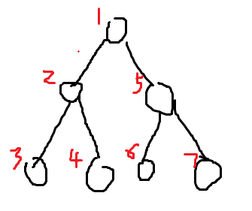
如图所以我们在回溯的时候先统计
3与它的子树有多少个数互质，然后
把a[3]插入。然后去统计4的时候a[3]
会对它造成影响。
解决办法：由于这个问题满足前缀性质
我们可以利用两次相减的到本次的答案。
所以我们在进入该子树之前，记录该节
点a[x]与当前集合里边有多少个数互质，
在子树里边的值都已插入的时候再次统计
做一下减法就可以了。
坑点：如果a[u]=1，则答案需要+1，因为它与
自己也互质。

Slide 14
2013 ACM/ICPC Asia Regional Hangzhou Online
Pinball Game 3D
题目大意：给出了n个点（x,y,z），n个点之间没有顺序要求。求用这些点组成的最长三维递增序列是多长，并且求组成最长的方案数。
递增指的是后一个点的(x,y,z)都大于等于前一个点的（x,y,z）。
暴力n^2。
首先考虑二维的要怎么做。
可以先对x排序，就可以忽略x的影响。
然后就转化为了一维的最长递增子序列。
由此可见排序是一种降维的方法。
同样可以降低维度的方法还有cdq分治

Slide 15
三维的怎么解决。
我们可以对第一维排序，即对x排序。
然后进行cdq分治即可。
前置技能：cdq分治 树状数组
cdq分治：用来解决偏序问题和优化dp等。
引入：给n个点（x,y）求对于每一个点它左下角的点有多少个。
解法：对于x排序，然后就只用考虑y。
可见数据结构也能降维。
既然cdq分治能降低维度，那么是不是只用cdq也可以做。

Slide 16
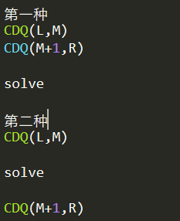
cdq的一般形式
cdq主要是先分别处理左右区间内部的贡献，然后再处理
左区间对右区间的影响。
为什么这样是对的。
比如求逆序对 1 3 2 5 6 7
我们要求每个数小于它的数有多少个。
可以这样
分成两部分
1 3 2 5 6 7
逆序对只能来自三部分，左区间内部的，
右区间内部的，和左区间对右区间的影响。
这个时候cdq分治和归并排序很像。。

Slide 17
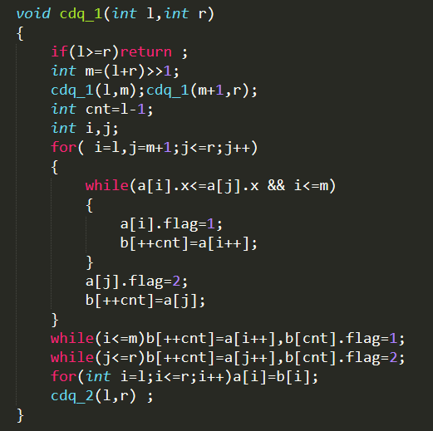
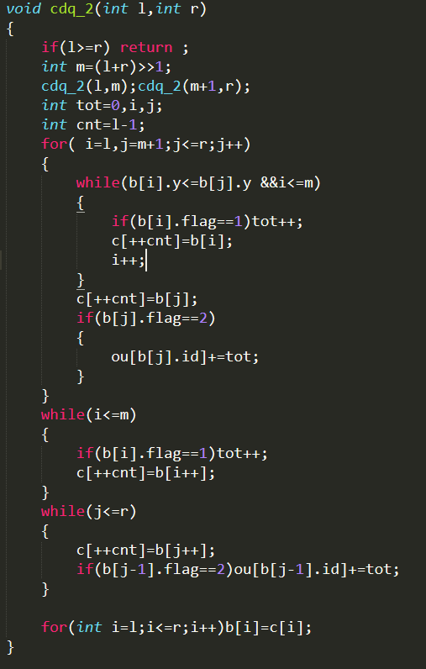
例子：
对于每个
点（x,y）
我们不断
划分区间
统计出区间
内部的答案
然后处理
左区间对右
区间的影响。
cdq1可以换成对x排序。

Slide 18
看上边的代码：
cdq1其实就是对x排序的过程，并且我们记录了当前的坐标点
是来自左区间还是右区间，因为同一个同一个区间的影响我们
已经在cdq1（l,m）和cdq1(m+1,r)的时候计算过了。
所以只需要统计对于右区间的每个点在左区间有
多少个点在他们的左下角。
同时在cdq2的时候我们x已经有序。
我们只需要考虑y，并且在统计y的时候
对y归并，保证对于（m+1，r）的每个点插入之前y小于它
的点都已经统计过了（不用考虑x）。

Slide 19
然后回到本题：
设pair dp[N] 用于记录当前点为结尾的最长递增序列长度和方案数。初始化为（1,1）。
n^2的dp
下边说的小于等于都是x,y,z均小于等于
如果前一个点小于等于当前点
1.若dp[i-1].fir+1==dp[i].fir则方案数加上之前的方案数
2.dp[i-1].fir>dp[i].fir 则dp[i]=dp[i-1]。
优化

Slide 20
优化：
上边那个dp对于每一个点，我们都把所有的点扫了一遍。
如果能减少遍历的点就好了。
这时候我们用的就是cdq的第二种形式。
我们先求得（l,m）的dp值，然后去更新（m+1,r）的值。
这样对于每一个点（x,y,z）都会被所有小于它的点更新到。
解决方法：
对x排序
cdq（l,m）.
左区间向右区间转移
cdq(m+1,r).
时间复杂度nlognlogn

Slide 22
Codeforce E - Lomsat gelral
题目大意：给出一颗有根树，每一个节点有一个颜色，要求统计任意一个子树中出现颜色最多的颜色之和。
对于静态的，对于子树的查询，可以考虑树上启发式合并。
解法1：按照dfs序展开成一维的，就可以用莫队了。
解法2：就是当前的解法。

Slide 23
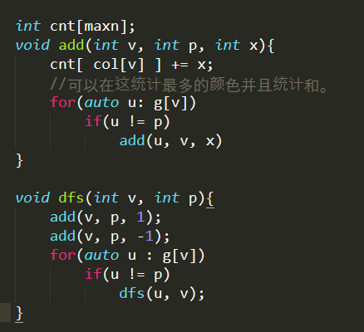
暴力：
对于上述算法，我们每次统计完一颗子树
都暴力的把所有的再清除。复杂度为n^2。

Slide 24
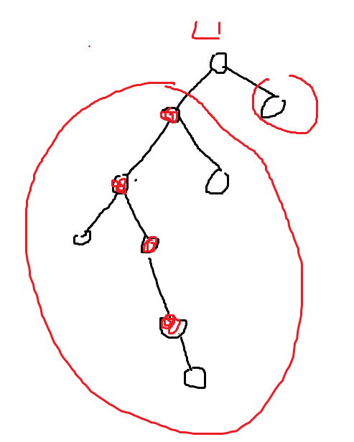
把每个节点size最大的儿子标出来。
如果我们的统计答案的方式变成这样
1.先统计除了重儿子以外的儿子，
统计完要消除影响。
2.统计重儿子不消除影响
3.再将当前除了重儿子之外的
节点的影响加上来跟重儿子的影响合并。
这样我们就不用清除重儿子产生的影响。
注意上述过程是自下向上的。
假设其余节点都统计完了，
我们看最后一个节点u是怎么统计的。
时间复杂度nlogn

